Slide 1
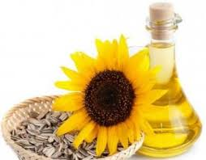
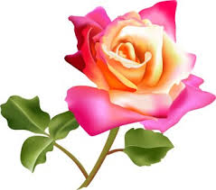
ИНДУСТРИЈСКЕ БИЉКЕ И ГАЈЕЊЕ УКРАСНИХ БИЉАКА

Slide 2
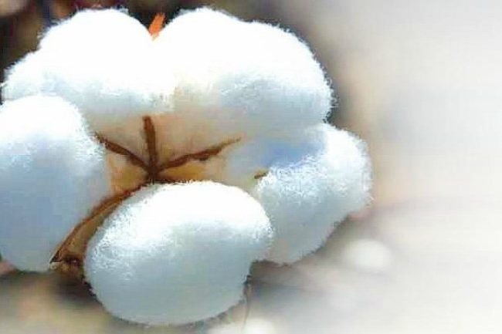
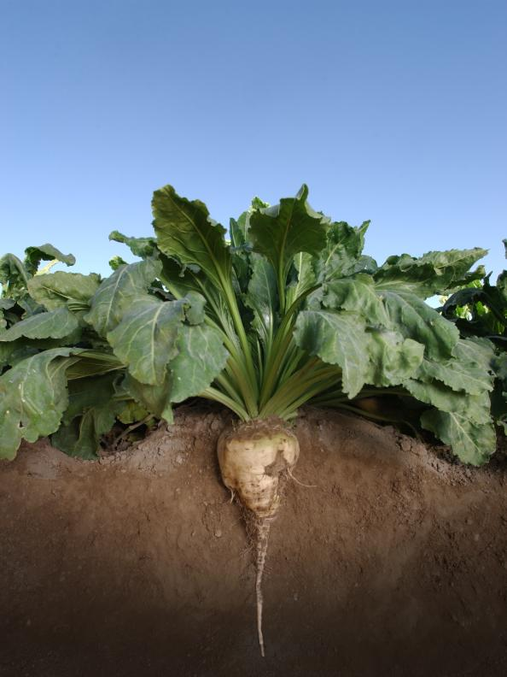
1. ИНДУСТРИЈСКЕ БИЉКЕ
Индустријске биљке су биљке које се прерађују у фабрикама и од њих добијамо разне производе.
Према намјени дијелимо их на:
биљке уљарице
текстилне биљке
биљке за добијање шећера

Slide 3
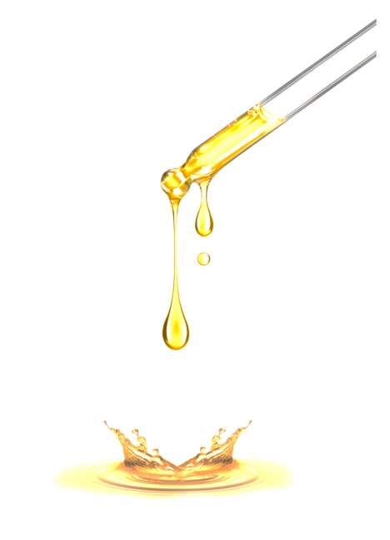
1.1. Биљке уљарице
Прерадом биљака уљарица добијамо уље.
У биљке уљарице спадају: сунцокрет, уљана репица, соја, рицинус, маслине, бундева.
Сунцокрет
Уљана репица
Соја
Рицинус
Маслине
Бундева

Slide 4
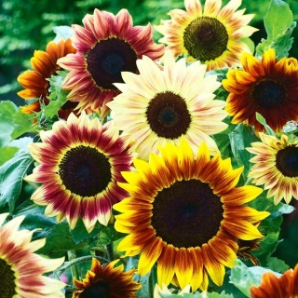
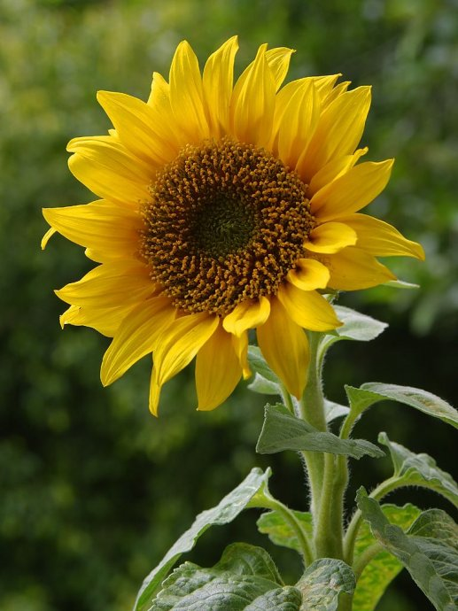
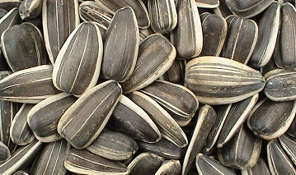
Сунцокрет
Најпознатија биљка уљарица
Срцолике листове
Главичаста цваст
Породица главочика
Прерадом сунцокрета добија се сунцокретово уље које се најчешће користи у људској исхрани

Slide 5
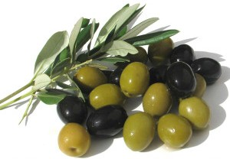
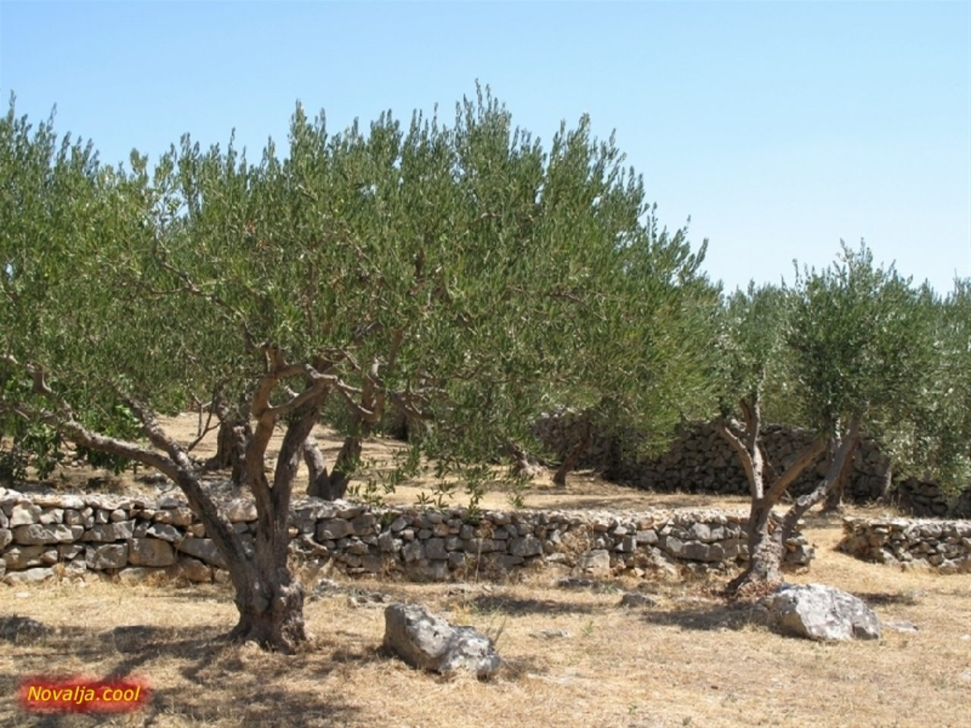
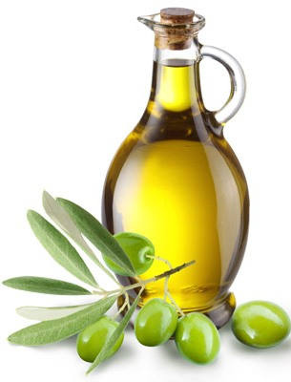
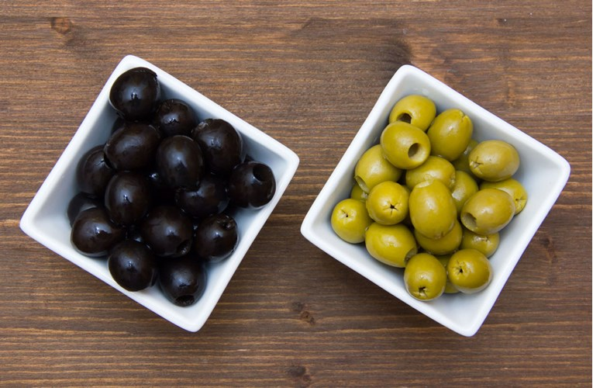
Маслинa
Медитеранска биљка
Спада у воће
Плод је овалног облика зелене до црне боје
Прерадом добијамо маслиново уље које позитивно утиче на здравље:
дјелује против упала,
штити крвни систем,
утиче на здравље костију,
његује кожу и косу,
повољно утиче на пробаву

Slide 6
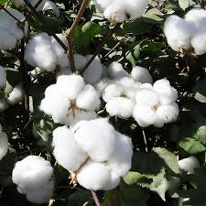
1.2. Текстилне биљке
Прерадом текстилних биљака добијамо текстилне тканине.
У текстилне биљке спадају: памук, лан, конопља.
Лан
Памук
Конопља

Slide 7
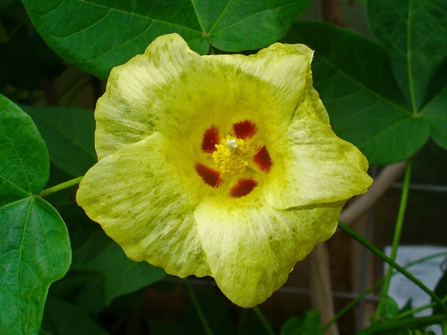
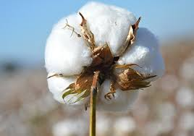
Памук
Цијењена једногодишња биљка
Тропска врста али се гаји широм свијета
Породица сљезова
Цвијет жуте боје
Сјеме обрасло влакном
Након брања и прераде памука добијамо памучну тканину
На етикетама одјеће коју носите провјерите сировински састав. Увијек је боље бирати тканине од природних него од вјештачких материјала

Slide 8
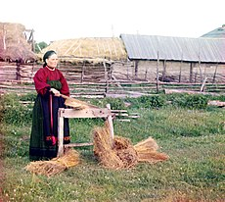
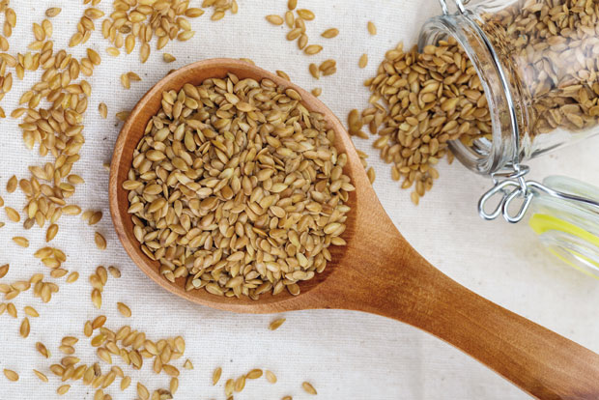
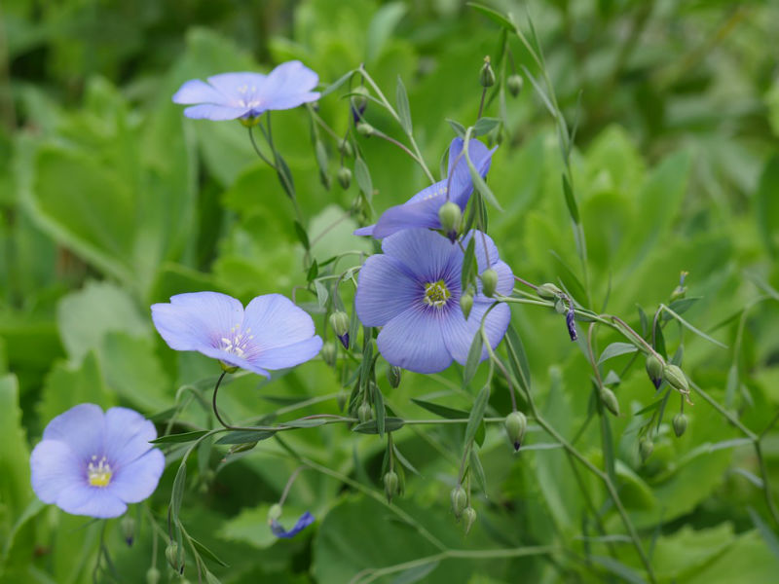
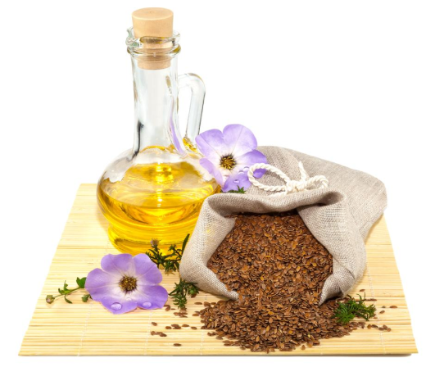
Лан
Једногодишња или двогодишња зељаста биљка
Од јаких ланених влакана добијају се нити за производњу ланене тканине али и изолациони материјали
Сјеменке лана важне су у исхрани (повољно утичу на пробаву)

Slide 9
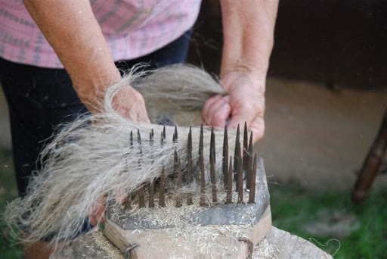
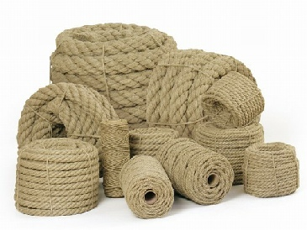
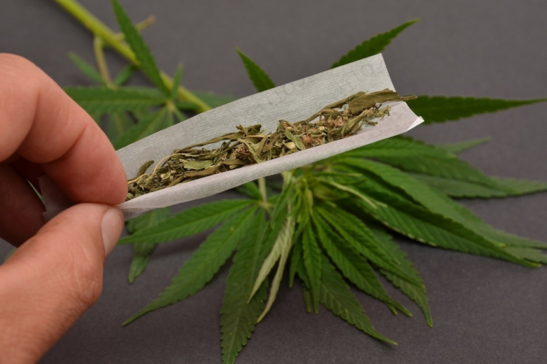
Конопља
Једногодишња зељаста биљка
Њеном прерадом добија се груба али веома јака тканина
Од конопље се прави одјећа и конопци
Има и медицински значај
Њена злоупотреба односно кориштење као опојно средство је законом забрањено

Slide 10
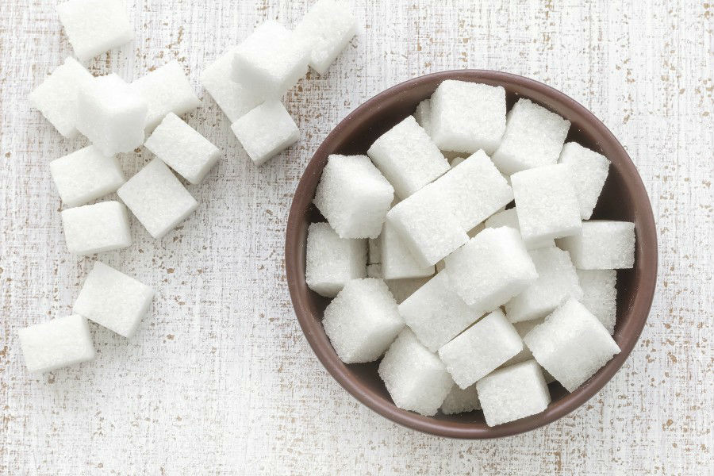
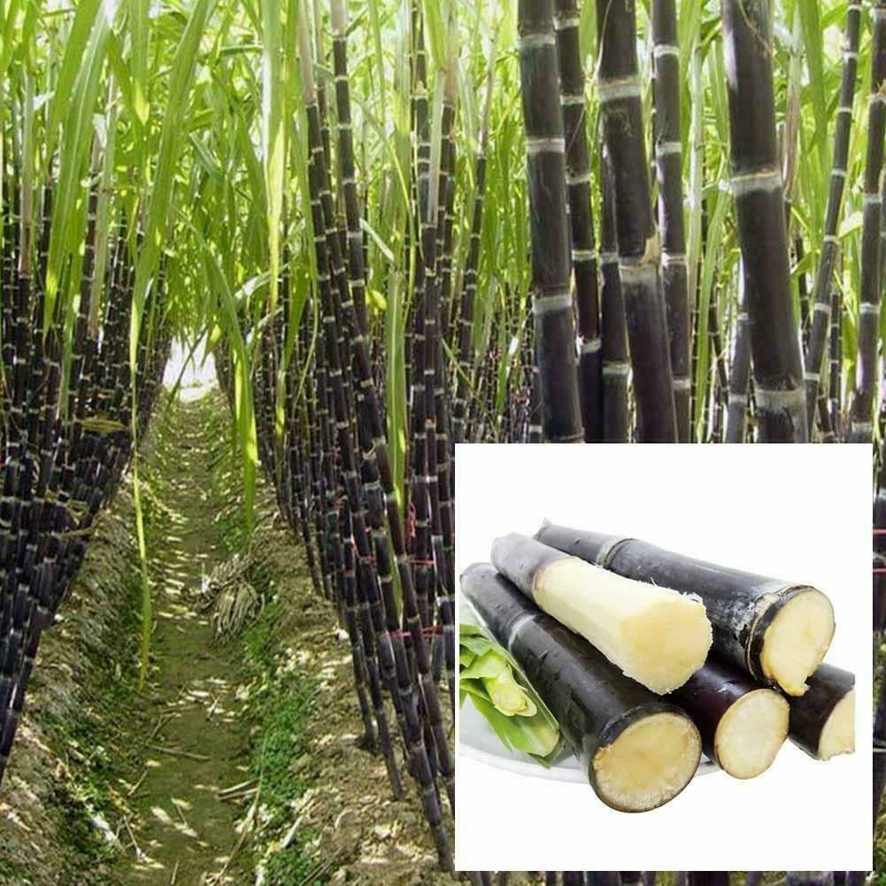
1.3. Биљке за добијање шећера
Прерадом ових биљака добијамо шећер.
У биљке за добијање шећера спадају: шећерна репа и шећерна трска.
Шећерна репа
Шећерна трска

Slide 11
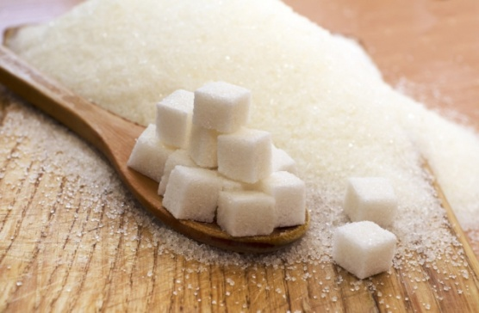
Шећерна репа
Наша најпознатија биљка за добијање шећера
Шећер се добија прерадом корјена шећерне репе на сљедећи начин:
репа се вади из земље
пере се у великим бетонским базенима
реже на резанце
потапа у врућу воду
прочишћава се сок
упарава
кристализација (одвајање сирупа од кристала шећера)

Slide 12
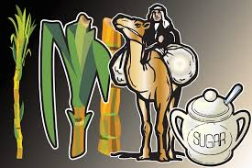
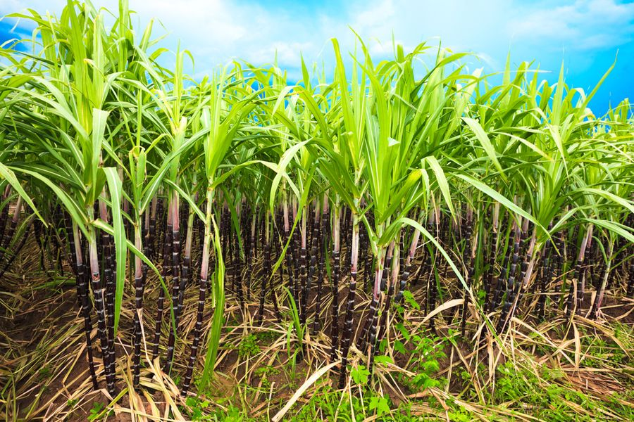
Шећерна трска
Вишегодишња биљка
Узгаја се у тропским крајевима
Дебела влакнаста стабљика богата шећером

Slide 13
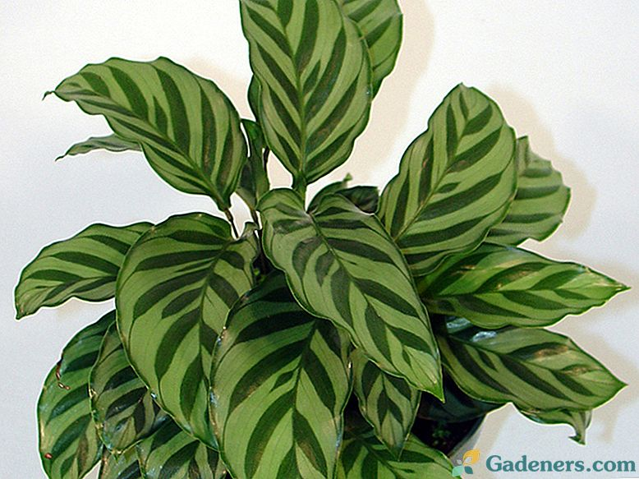
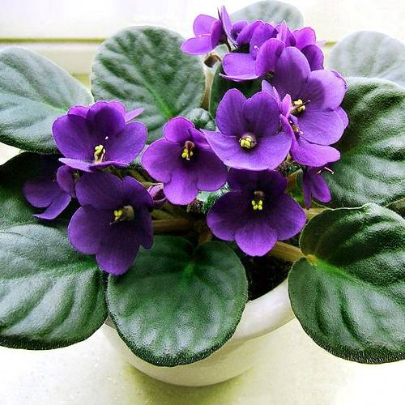
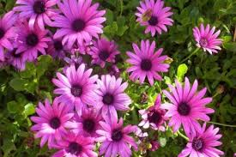
2. ГАЈЕЊЕ УКРАСНИХ БИЉАКА
Украсне биљке људи гаје ради лијепог изгледа и украшавања околине.
Гаје се у кући (собне биљке), баштама и парковима.
Њихов значај је у томе што прочишћавају ваздух (посебно оне са широким листовима) и чине животни простор угоднијим и љепшим.

Slide 14
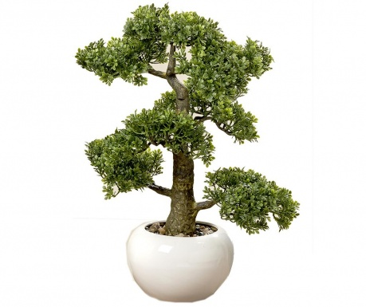
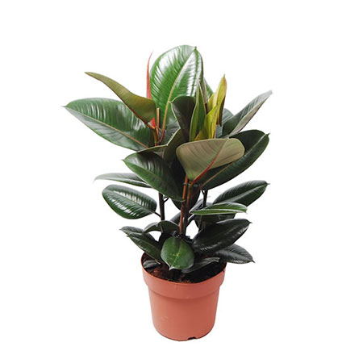
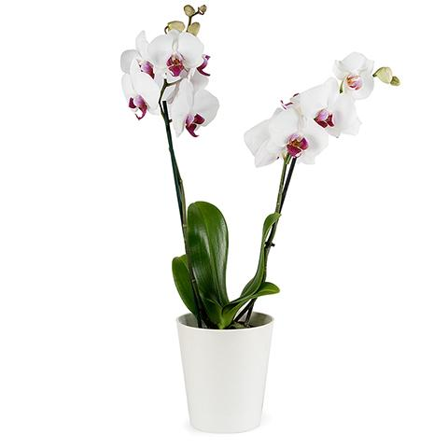
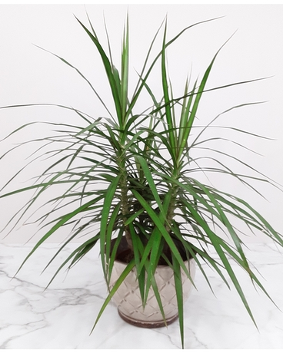
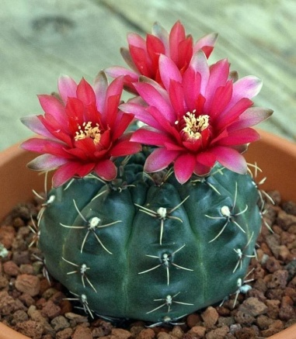
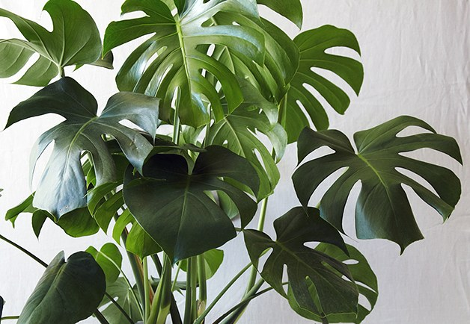
Украсне биљке у кући
Бонсаи
Фикус
Орхидеја
Драцена
Кактус
Филадендрон

Slide 15
Украсне биљке у дворишту
тулипан
ружа
кадифа
тулипан
ружа
кадифа
зумбул
невен
зумбул
невен
каранфил

Slide 16
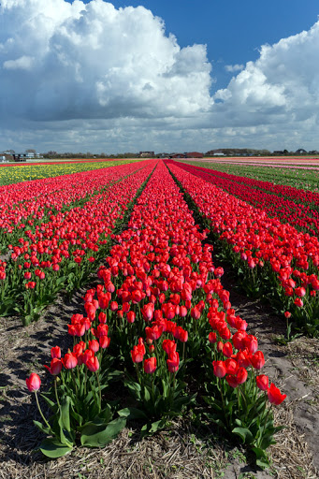
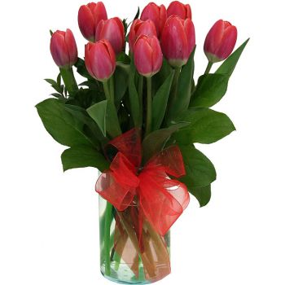
Плантажа тулипана
Највећи извозник тулипана је Холандија гдје се налазе и највеће плантаже овог цвијећа

Slide 21
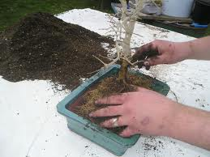
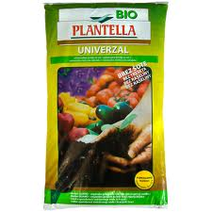
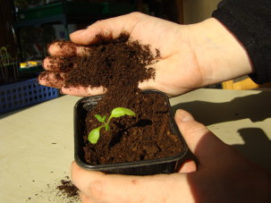
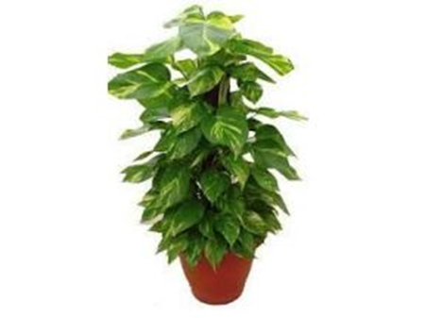
Како можемо посадити биљку?
Изабери саксију одговарајуће величине
На дно саксије стави мало пијеска
Затим наспи хумусно земљиште
Биљку коју си узео као пелцер, која се већ укоријенила посади у саксију
Заливај је свакодневно,
саксију постави близу извора свјетлости, јер знаш да биљка врши фотосинтезу
Повремено јој дај минерално ђубриво
Практичан рад
Бићеш задовољан пратећи је како расте, какав цвијет има!

Slide 22
Хвала на пажњи !

